Slide 1
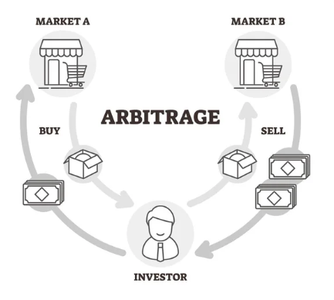
Arbitrage Auto Trading
+
Auto Trading
재정거래(Arbitrage) 자동매매, 국내와 해외 거래소 간의 가격차(premium)로 인한 수익 창출
Notes:
시장에는 수많은 기회가 있습니다.
그중 재정거래전략은 국내와 해외 거래소간의 가격차(premium)로 인한 수익 창출을 의미합니다.
저희는 이 재정거래를 자동매매 시스템으로 구현하고자 합니다.

Slide 2
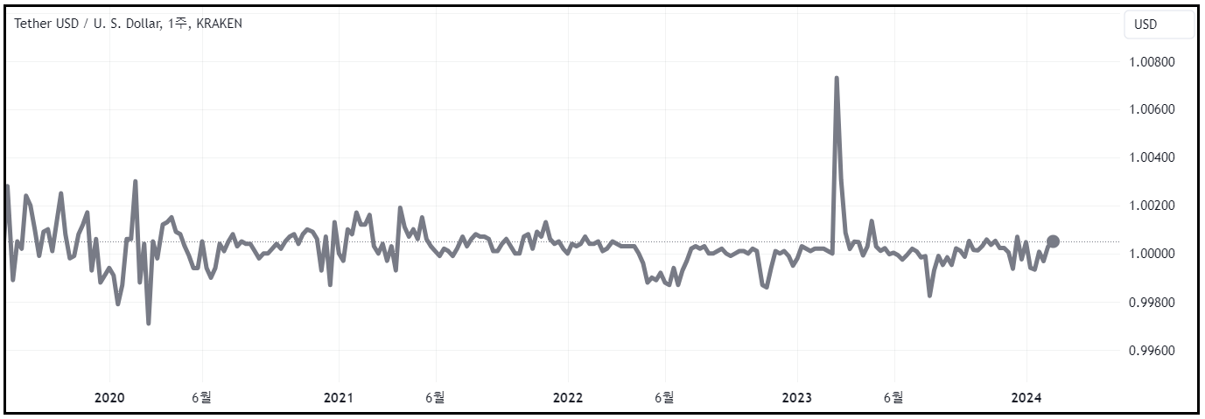
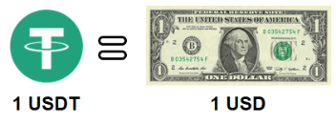
Major Cryptocurrency
Tether USD / U.S Dollar 1W chart
USDT(Tether) : 달러, 안정성 높은 암호화폐 기축 통화
Notes:
주 거래 종목 : USDT
1USDT == 1$를 추종하는 종목으로 암호화폐 종목중 상당히 낮은 변동성을 유지
쉽게 말해 코인을 사는데 달러를 사는것 입니다.

Slide 3
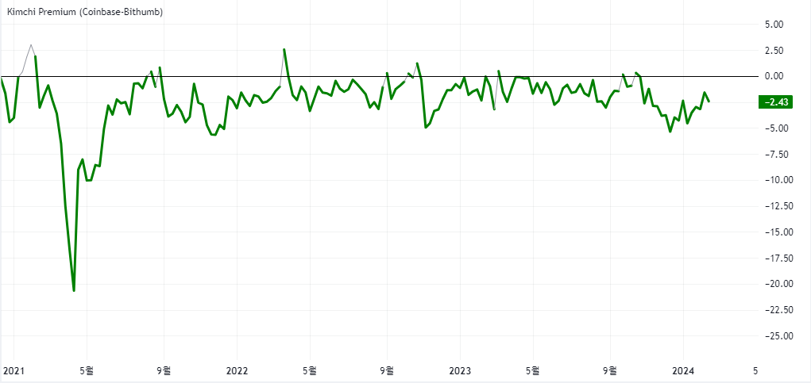
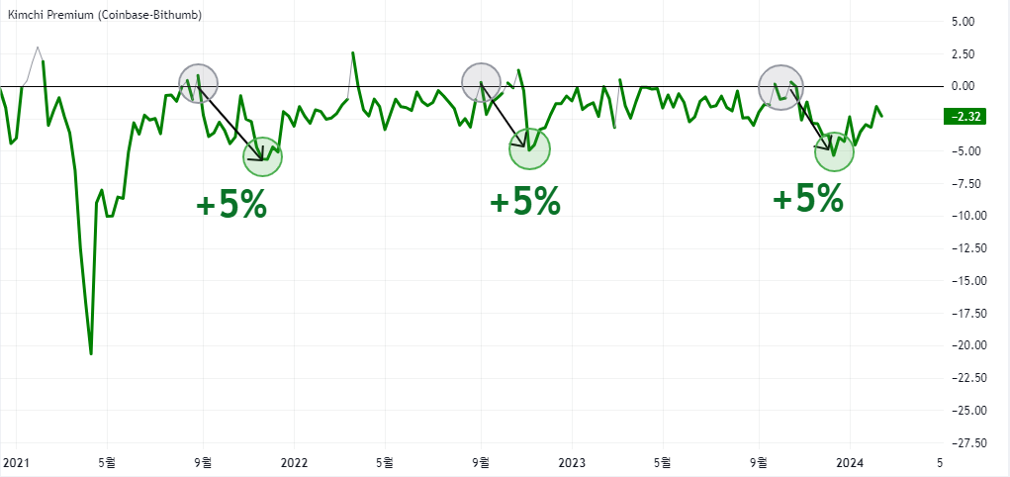
Fixed Strategy : Revenue Cycle
Premium (Coinbase-Bithumb)
수익 구조(Revenue Structure) : 제로 프리미엄의 USDT 매수, 프리미엄이 발생시 USDT 매도
예상 패턴(Projected Patterns) : 최근 3년간(Trend) 최소 3 Cycle 의 매매 조건을 충족
예상 수익(Expected Return) : APY(연간) 8%
Notes:
국내와 해외 거래소간의 가격차로 인해 프리미엄이 발생한 차트입니다.
2021 ~2023년 최근 3년간 단방향으로의 프리미엄이 발생할 확률이 상당히 높은 편
저희는 이 구간을 먹는 전략을 Fixed 전략이라고 합니다.
구조(Revenue Structure) : 제로 프리미엄의 USDT 매수, 프리미엄이 발생시 USDT 매도
1 Cycle : 제로 프리미엄(0%)에서 프리미엄 발생(3~5%)시 매도
예상 패턴(Projected Patterns) : 최근 3년간(Trend) 최소 3 Cycle 의 매매 조건을 충족함
예상 수익(Expected Return) : APY(연간) 8%

Slide 4
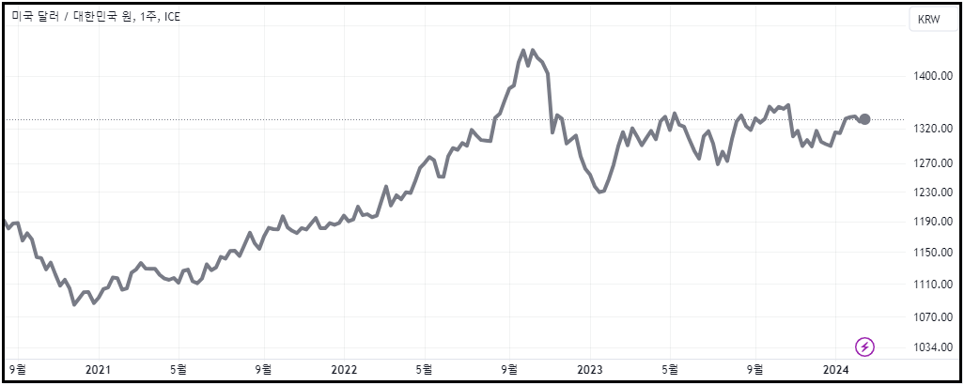
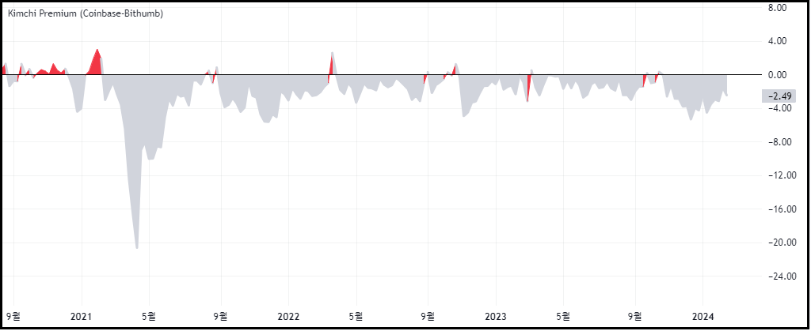
Fixed Strategy : Risk
환율 : 구매 시점에 따른 이익 및 손실 가능성 존재
역프리미엄 : 마이너스 프리미엄에 따른 이익 및 손실 가능성 존재
U.S Dollar / KRW 1W chart
Premium (Coinbase-Bithumb)
Notes:
리스크는 불확실성입니다. 이득을 보거나 손실을 보는 확률을 의미하는데요.
환율은 대체적으로 상승하는 편이며, 역프리미엄은 일주일 이하이므로 손실볼 가능성이 낮습니다.

Slide 5
Fixed Strategy : Pros & Cons
Low Risk, Low Return 로 인한 안전 투자형
낮은 거래 횟수
거래 체결 시간의 긴급성이 요구되지 않음
시장가 슬리피지 발생이 매우 낮은 편
USDT는 암호화폐 시장의 기축통화 역할을 수행하며, 높은 수요로 인해 매년 발행량이 증가하는 높은 안전성을 보임
Tether사(USDT 발행처)의 불안정성
미국의 암호화폐 산업 규제
USDT 의 영역 미규정 상태(상품(Commodity) vs 증권(Security))

Slide 6
Add Features : Hedge Mode
양방향 포지션 : 국내 메이저 거래소에서 지원하지 않는 추가 기능

Slide 7
Add Features : 3 Options
Fixed Strategy
Custom Strategy
Copy Strategy
시장 상황에 맞는 전략 선택

Slide 8
Market Condition
Option A : Bearish Market
Option B : Bullish Market
하락장에 따른 리스크 감소
상승장에 따른 리스크 확대
안정적 목표 수익 제시와
위험의 최소화
Option A
Fixed Strategy
Hedge Mode
최근 3년간의 데이터에 근거한
안정적 수익 모델
Option B
Copy Strategy
Custom Strategy
최근 수익률을 고려한
유저간 전략 공유
상세한 요구사항을 실행할
기능 구현

Slide 10
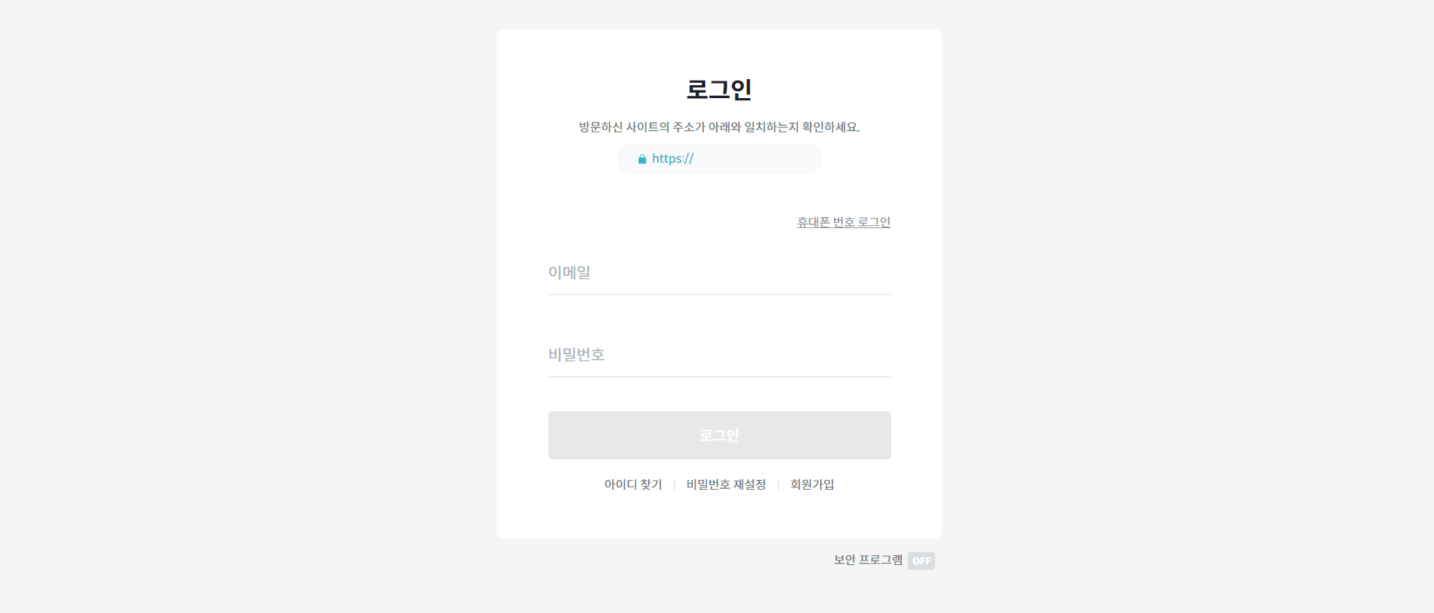

Slide 11
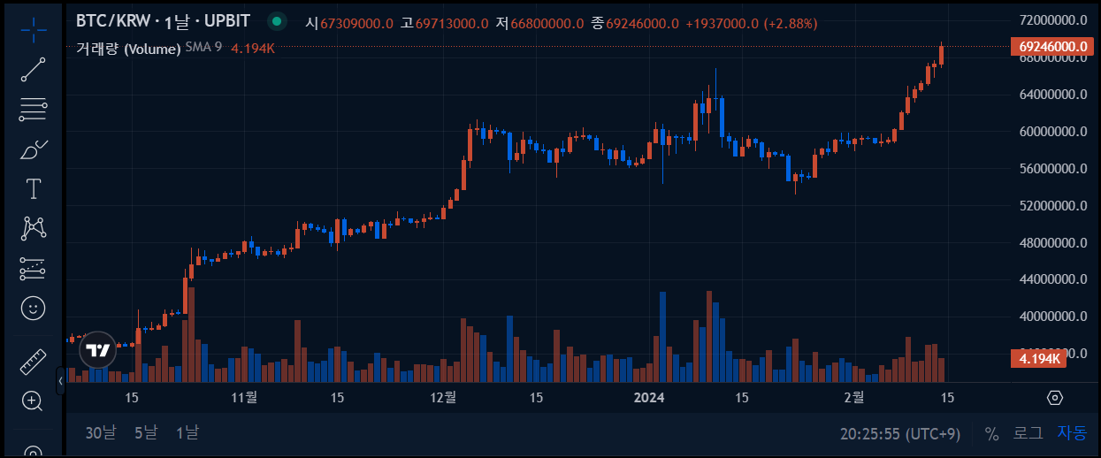
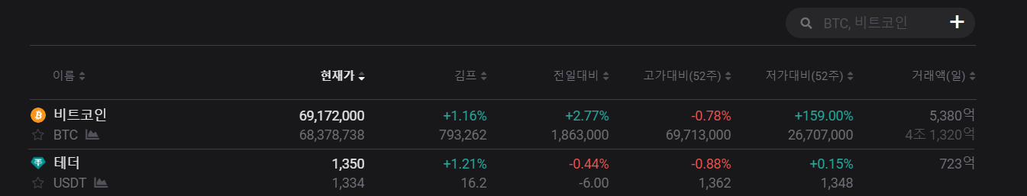
abcde@naver.com
12,345,678 KRW
로고
API
Trade
State / Record
Info
Logout
Footer

Slide 12
abcde@naver.com
12,345,678 KRW
로고
API
Trade
State / Record
Info
Logout
거래소에서 발급된 Connect Key와 Secret Key를 입력하시기 바랍니다.
발급된 API Key를 활성화할 때 문자(SMS) 인증이 추가로 진행됩니다.
이외 상세 API Ket 발급받는 방법은 이용안내를 참고하시기 바랍니다.
저장/수정
삭제
Connect Key :
Secret Key :
현재 등록된 API Key가 존재하지 않습니다.

Slide 13
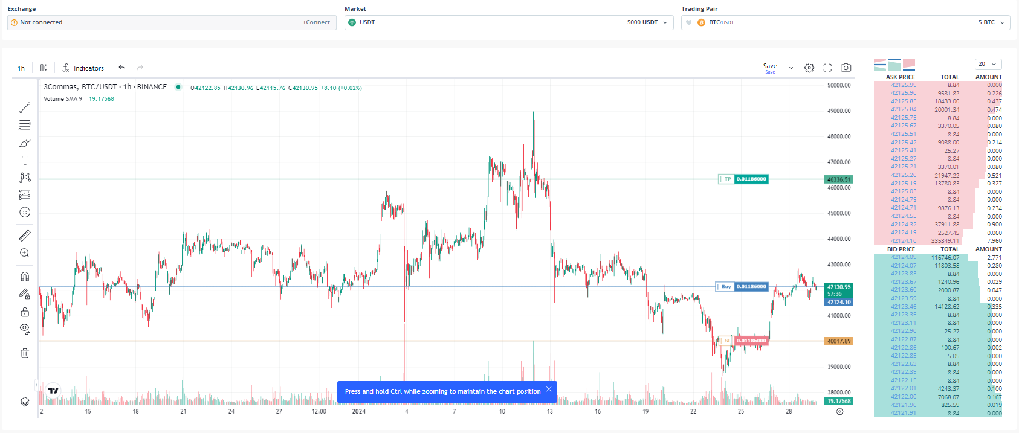
abcde@naver.com
12,345,678 KRW
로고
API
Trade
State / Record
Info
Logout
거래소 : 빗썸
시장 : 원화마켓(KRW)
구매종목 : USDT
USDT / KRW 차트화면
오더북

Slide 14
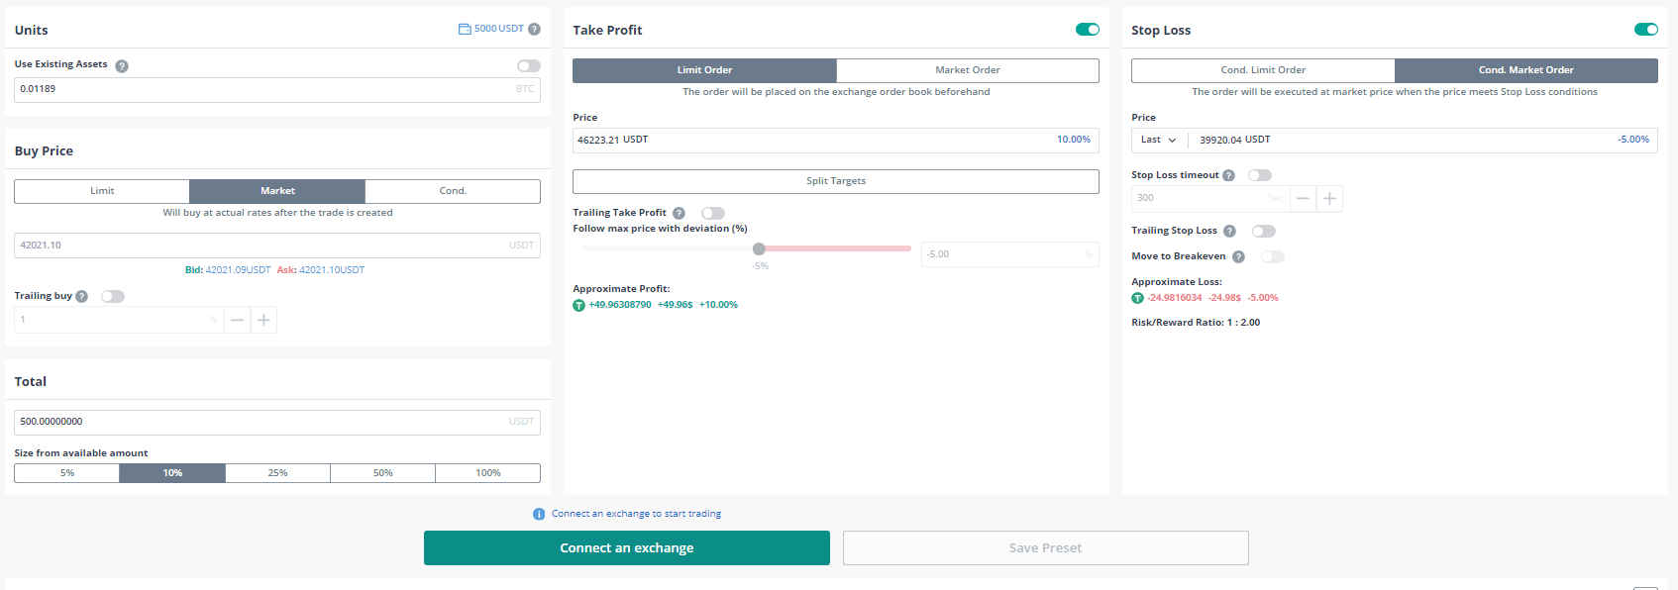
abcde@naver.com
12,345,678 KRW
로고
API
Trade
State / Record
Info
Logout
이득 청산 방법 : 지정가, 시장가
손실 청산 방법 : 지정가, 시장가
현재 총 보유 자산 : 10,000,000 원
이득 청산 수량 : 가급적 전체금액 예정
손실 청산 수량
구매방법 : 지정가, 시장가, 예약가
고급기능(Trailing) : 이득을 분할로 청산시 n% 만큼 n번 (30%를 3번으로 나누어서 판매)
고급기능(Trailing) : 손해을 분할로 청산시 n% 만큼 n번 (30%를 3번으로 나누어서 판매)
총 구매 금액 (KRW 기준)
총 구매 금액 (USDT 개수 기준)
퀵메뉴 : 내자산의 N%를 한번에 구매
Notes:
지정가 : 정확한 금액에 도달되어야만 해당 금액에 체결
시장가 : 현재 내가 가진 원화로 현재의 시세를 그대로 구매주문을 넣어 체결
예약가(고급기능) : 특정한 금액이 도달되어야만 나의 구매주문이 오더북으로 전달되는 것, 전략적 선택기능

Slide 15
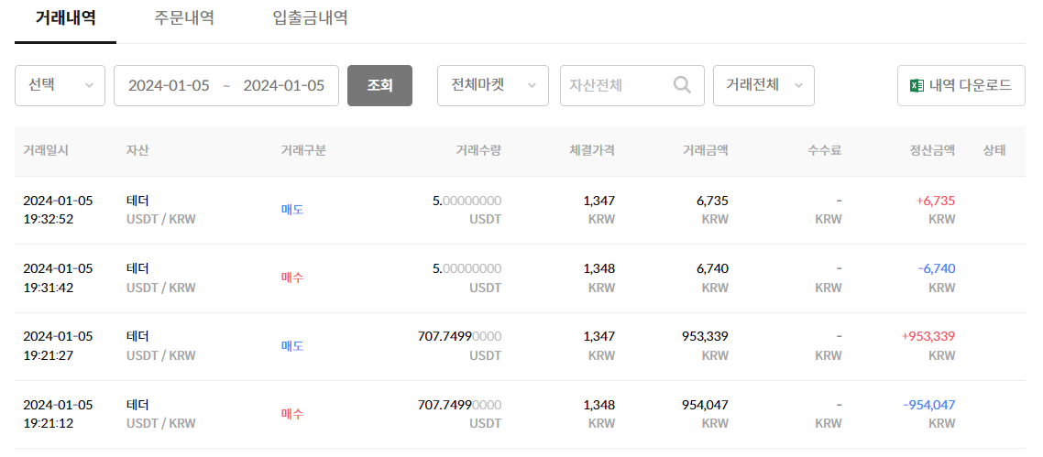
abcde@naver.com
12,345,678 KRW
로고
API
Trade
State / Record
Info
Logout

Slide 16
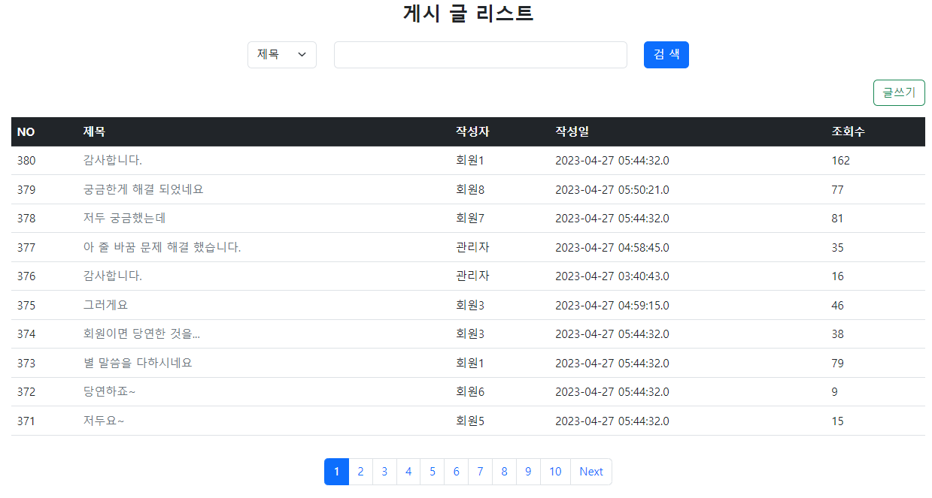
abcde@naver.com
12,345,678 KRW
로고
API
Trade
State / Record
Info
Logout

Slide 17
Columns Infographic Style
You can simply impress your audience and add a unique zing.
You can simply impress your audience and add a unique zing.
You can simply impress your audience and add a unique zing and appeal to your Presentations. I hope and I believe that this Template will your Time, Money and Reputation. You can simply impress your audience and add a unique zing and appeal to your Presentations.
You can simply impress your audience and add a unique zing and appeal to your Presentations. I hope and I believe that this Template will your Time, Money and Reputation. You can simply impress your audience and add a unique zing and appeal to your Presentations.
You can simply impress your audience and add a unique zing.
You can simply impress your audience and add a unique zing and appeal to your Presentations. I hope and I believe that this Template will your Time, Money and Reputation. You can simply impress your audience and add a unique zing and appeal to your Presentations. You can simply impress your audience and add a unique zing and appeal to your Presentations. I hope and I believe that this Template will your Time, Money and Reputation. You can simply impress your audience and add a unique zing.

